Slide 1
HW12_pybacktest
吳佩芩

Slide 2
finmarketpy
Simple yet powerful backtesting framework in python/pandas
安裝
pip install git+https://github.com/cuemacro/chartpy.git (for funky interactive plots)
pip install git+https://github.com/cuemacro/findatapy.git (for downloading market data)
pip install git+https://github.com/cuemacro/finmarketpy.git

Slide 3
修正套件語法
backtest.py

Slide 4


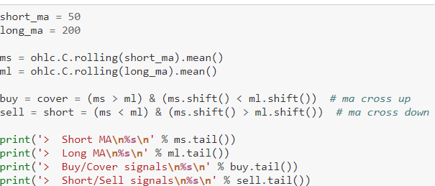
範例程式
修改為
策略:

Slide 5

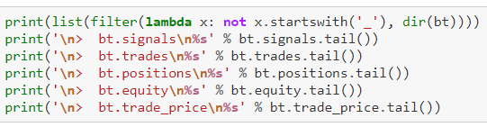

運行回測
輸出結果

Slide 6
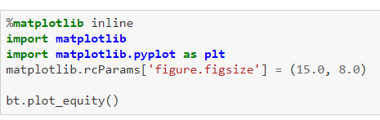
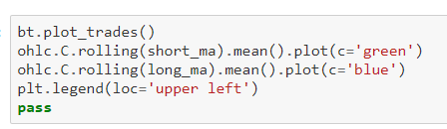
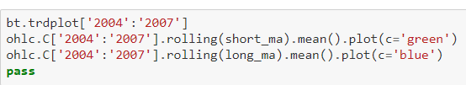
繪圖

